Slide 1

Семантическое расстояние между документами и методы его вычисления
ИМиМ Компьютерная математика и информатика
Имамутдинов Артур гр. 05-804
Научный руководитель: Липачев Е.К., кандидат физико-математических наук.

Slide 2
Постановка задачи
Дать определение семантического расстояния и описать его.
Представить основные подходы и методы его вычисления.
Оценка полученного семантического расстояния между документами для данных методов.
Целью данной работы является исследование известных методов определения семантической близости документов и возможность их применения к анализу математического контента.
Notes:
Объектом исследования является автоматическая обработка текста, а предметом исследования - документы.

Slide 3
Используемые методы
Лемматизация и стемминг слов, встречающихся в документах
Векторное представление документов-термов
Вычисление TF-IDF для каждого терма в документах
Косинусная мера сходства
Notes:
В качестве расстояния между документов можно брать не только косинусную меру сходства, но и другие, такие как: Евклидово, Лейвенштена, Скалярное,Манхэттонское. Данный способ/алгоритм лежит в основе метода Латентно-семантического анализа, где помимо матрицы терм-документ составляется матрица терм-тема и тема-документ. Методы которые рассматривал перечислены на слайде

Slide 4
Семантическое расстояние
Семантическое расстояние между документами - число, полученное в результате измерения подобия документов, которые представляются виде векторов, по различным формулам (косинусное расстояние, евклидово, скалярное)

Slide 5
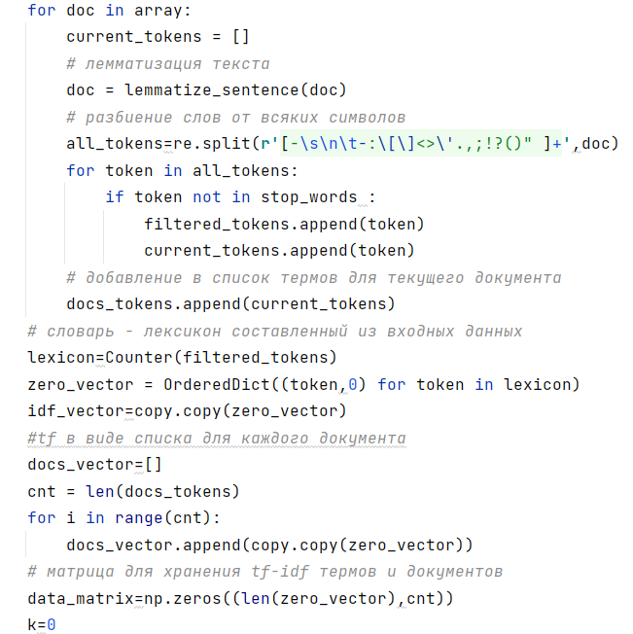
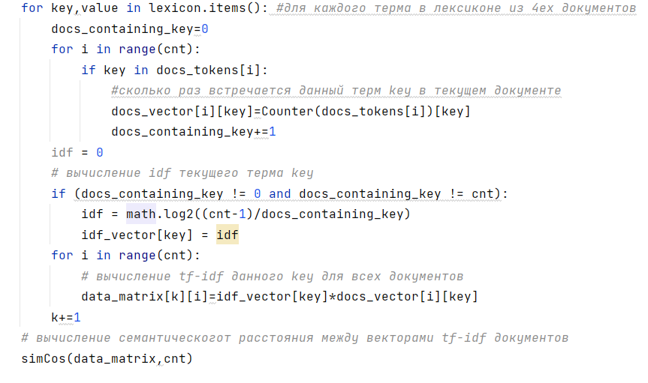
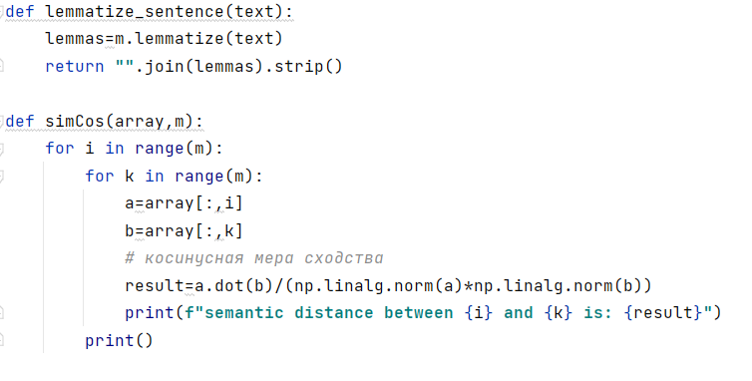
Фрагмент кода

Slide 6
Тестовый пример(1)
Тестовый пример(1)
В качестве документов были взяты определения математической статистики в разных источниках (Wikipedia, booksite, mathprofi, dic.academic)

Slide 7
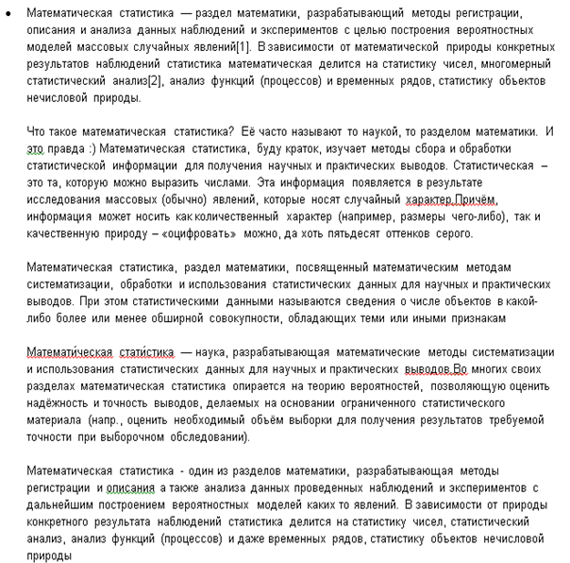
Notes:
Тексты 1 и 5 почти идентичны

Slide 8
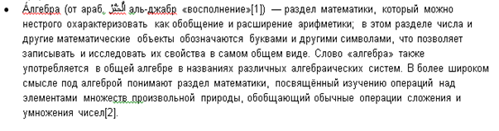
Тестовый пример(2)
К документам про математическую статистику добавляем документ “алгебра”, взятый из Wikipedia

Slide 9
Демонстрация
Запуск приложения в реальном режиме времени…
Notes:
Спросить – нужно ли показать запуск…

Slide 10
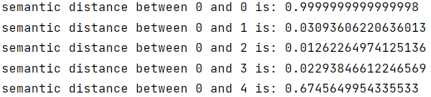
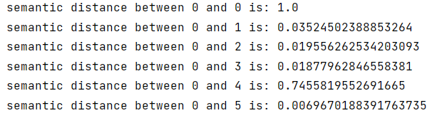
Полученные результаты
На примере (1) был получен результат:
На примере (2) был получен результат:
Notes:
Результат программы улучшился из-за того, что к 4ем текстам про математическую статистику был добавлен текст про алгебру, который является совсем другим по семантическому содержанию. Исходя из этого лексикон слов был улучшен, за счет различных термов для описаний сути документов, что повлияло на семантические результаты

Slide 11
Заключение
Приведены способы вычисления семантического расстояния между документами
На языке python, реализован алгоритм вычисления семантического расстояния документов, размещенных в интернет
Приведено тестирование

Slide 12
Спасибо за внимание

